Slide 1
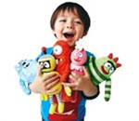
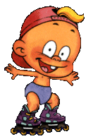
Адаптация детей к условиям дошкольного учреждения

Slide 2
Новые взрослые
Новая обстановка
Новая обстановка для сна
Общество сверстников
Новая пища и условия еды

Slide 3
Чтобы адаптация протекала легче, надо:
Родителям сотрудничать с воспитателями
Стараться обсуждать волнующие Вас проблемы без ребенка

Slide 4
Консультации с психологом
Обращать внимание на эпикризные сроки: 1 г. 3 мес., 1 г. 6 мес., 1 г. 9 мес., 2 г. 3 мес., 2 г. 6 мес., 2 г. 9 мес., 3 г.
Ребенку быть здоровым

Slide 5
Заранее проконсультируйтесь у врача о возможном типе адаптации вашего ребенка
Тренируйте систему адаптационных механизмов ребенка
Соблюдайте режим дня, приближенный к режиму ДОУ
Старайтесь не оставлять ребенка в первое время в ДОУ на целый день

Slide 6
Как можно раньше познакомьте малыша с воспитателями и детьми группы
Обучайте ребенка навыкам самообслуживания
Подчеркивайте, что Ваш ребенок как прежде дорог Вам и необходим

Slide 7
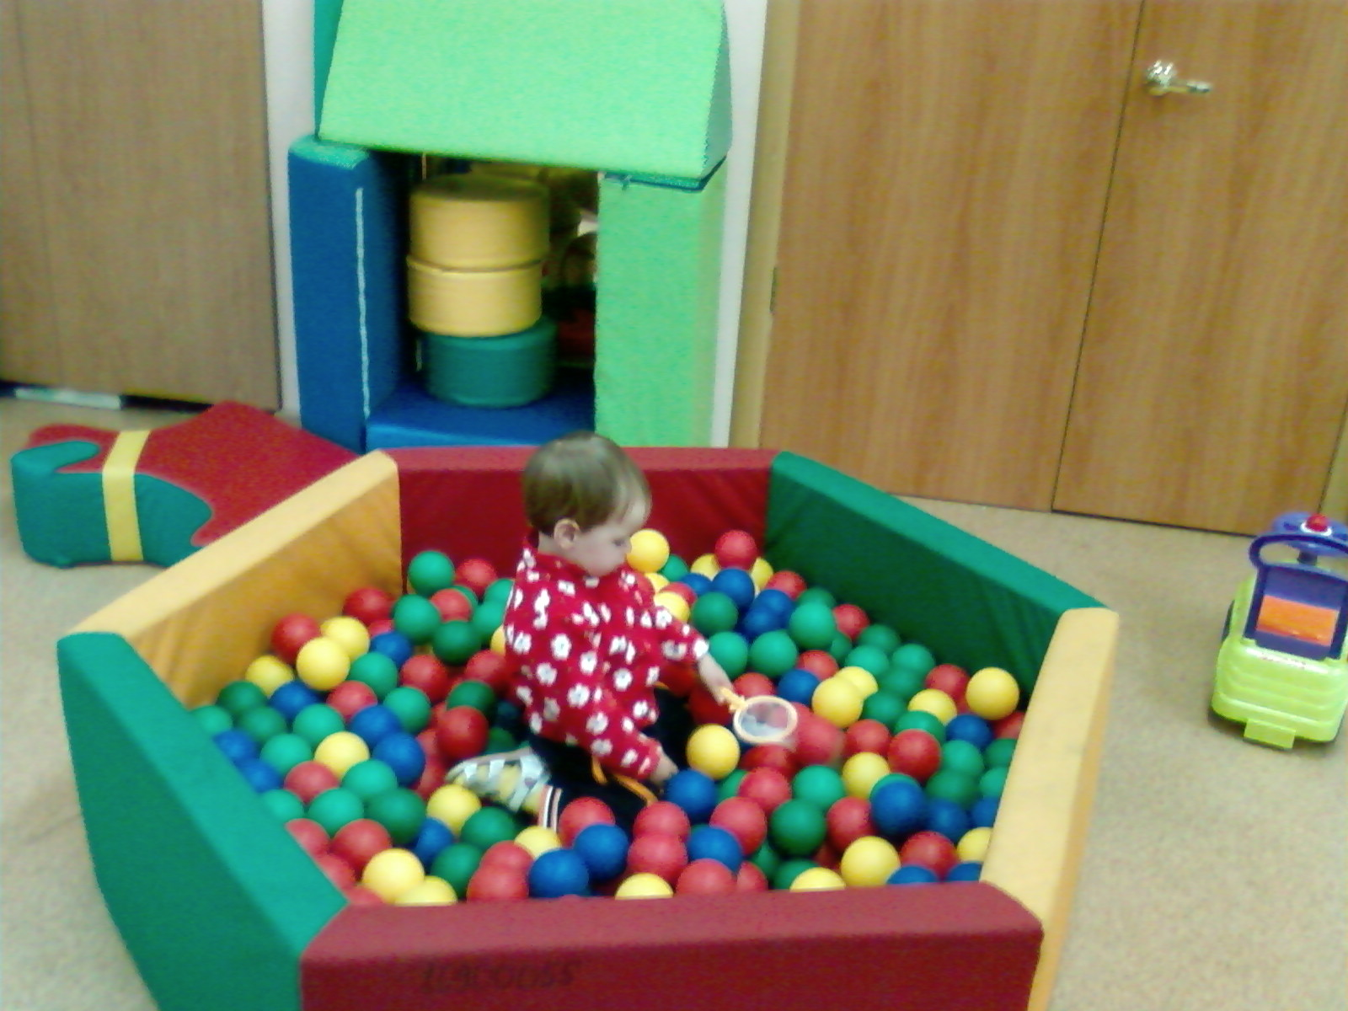

Slide 8
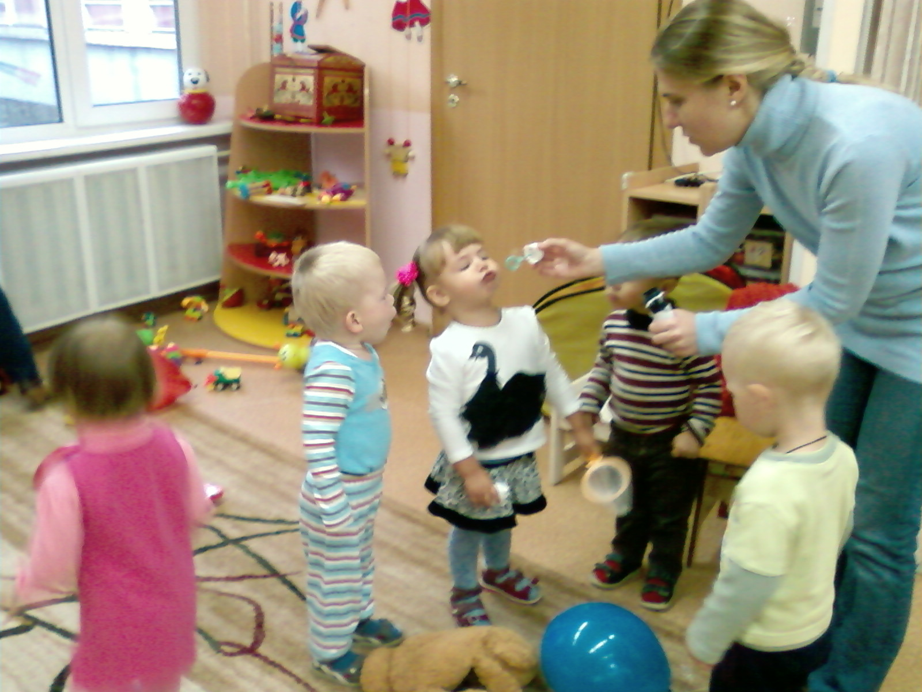

Slide 9
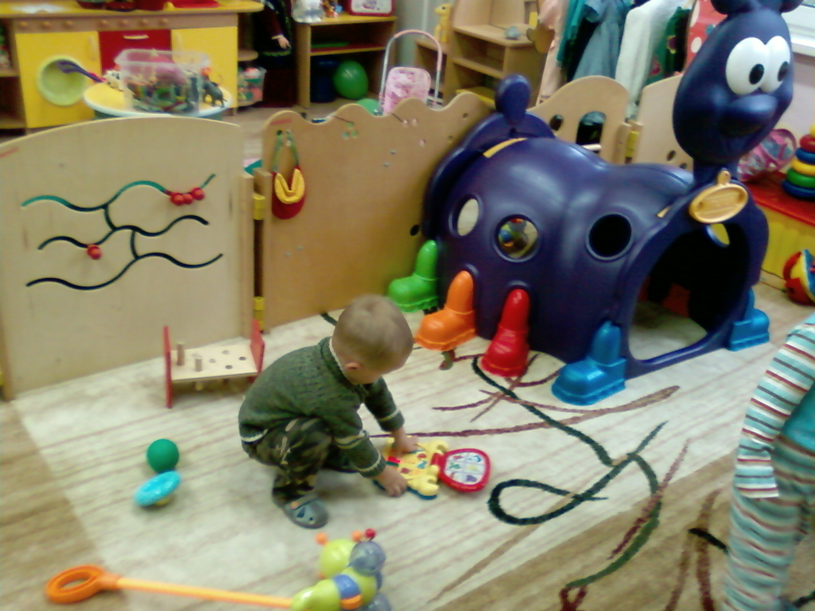

Slide 10
Спасибо за внимание!

